Slide 1


Sistema de Gestión para Bomberos
Inventario y Mantenimiento de Equipos y Unidades
Estudiante: Benjamín Andrés Sandoval Robles
Docente: Eliana Mallén González González
Carrera: Ingeniería en Informática
Sede: San Bernardo

Slide 2

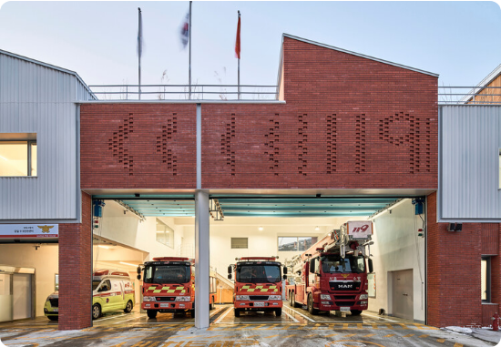
1. Introducción al Proyecto
El proyecto surge de la necesidad de modernizar y mejorar la gestión organizativa dentro de la institución de Bomberos de San Bernardo.
La propuesta consiste en desarrollar una solución informática robusta que permita centralizar y mantener actualizados los registros asociados a:
■
El inventario de equipos disponibles para el servicio.
■
Las actividades de mantenimiento realizadas a las unidades móviles.
■
El historial y disponibilidad de los recursos de la institución.

Slide 3

2. Contexto y Problema
Falta de Sistema Centralizado
Dificultad en la Trazabilidad
Actualmente, Bomberos de San Bernardo no cuenta con una herramienta digital centralizada para el control detallado de su equipamiento y flota, dependiendo de métodos manuales o fragmentados.
Esta carencia dificulta el seguimiento en tiempo real del estado de los recursos. Sin información organizada, se complica el control del mantenimiento preventivo y la disponibilidad inmediata de vehículos frente a emergencias.

Slide 4






3. Objetivos del Proyecto
Objetivo General
Diseño de Datos
Implementación
Desarrollar un sistema informático integral para gestionar el inventario de equipamiento y el mantenimiento de las unidades, facilitando el seguimiento de los recursos institucionales.
Diseñar e implementar un modelo de datos robusto y escalable que permita estructurar correctamente la información histórica y actual de equipos y vehículos.
Desarrollar una solución funcional que registre y consulte información en tiempo real, integrando módulos de alertas para validación del mantenimiento.

Slide 5

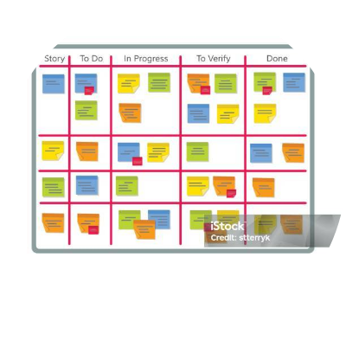
4. Metodología de Trabajo
Metodología Ágil Crystal Clear
Para abordar el desarrollo individual de manera eficiente, se ha seleccionado el marco de trabajo Crystal Clear. Esto permite un avance progresivo mediante ciclos iterativos (iteraciones de trabajo).
Fases clave:
■
Levantamiento: Análisis profundo de los requerimientos de la institución.
■
Planificación (Backlog): Priorización de funcionalidades críticas.
■
Desarrollo y Pruebas: Construcción de módulos y verificación de calidad.

Slide 6
5. Propuesta de Planificación
Semanas 9-10
Semanas 3-4
Pruebas de software, validación, corrección de errores (mejoras continuas) y documentación final.
Diseño detallado del modelo de base de datos e implementación inicial de la estructura.
Semanas 1-2
Semanas 5-8
Levantamiento de requerimientos funcionales, análisis de necesidades y diseño de arquitectura.
Desarrollo de interfaces, programación de módulos de inventario, mantenimiento y generación de alertas.

Slide 7
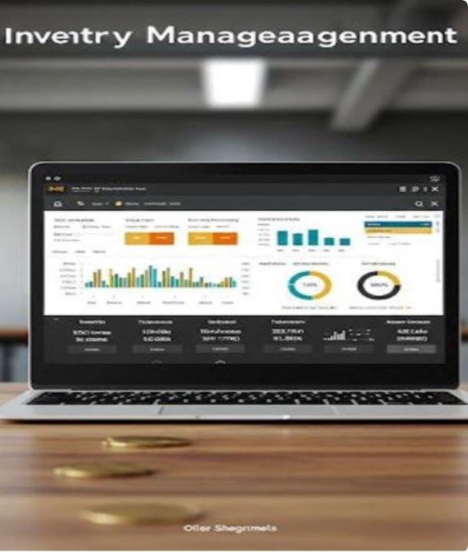
6. Propuesta de Solución
Sistema Digital Centralizado
Plataforma web escalable que almacena información crítica de equipos y vehículos con acceso en tiempo real.
Incorpora reportes automatizados y alertas tempranas para facilitar el control de mantenimientos preventivos. Esta solución resuelve directamente la fragmentación de datos y optimiza los recursos de la institución.

Slide 8
7. Evidencias y Entregables
Arquitectura y Diseño de Datos Documentación inicial con el modelo relacional de la base de datos (MER) y diagramas de arquitectura del sistema, demostrando la solidez técnica.
Prototipos de Interfaz (Mockups) Diseño visual de las principales pantallas, permitiendo validar la experiencia de usuario (UX) antes de la programación.
Sistema Funcional Capturas y despliegue de los módulos operativos de inventario y unidades desarrollados a lo largo de los iteraciones de trabajo.
Pruebas y Documentación Técnica Registro formal de validaciones, casos de prueba ejecutados y la documentación que garantiza la correcta transferencia tecnológica.

Slide 9



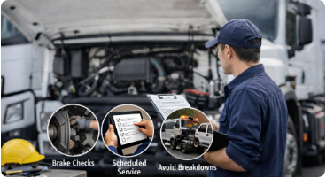

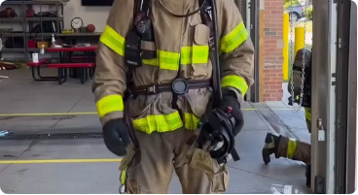
8. Resultados Esperados
1. Centralización
2. Trazabilidad Total
3. Mayor Eficiencia
Unificación de toda la información institucional en una sola base de datos segura y accesible, eliminando los registros en papel o planillas aisladas.
Control exacto del historial de reparaciones y mantenimiento preventivo, alargando la vida útil de las unidades móviles.
Mejor planificación estratégica que garantiza que los bomberos siempre tengan los equipos y vehículos operativos frente a una emergencia.

Slide 10

9. Conclusión
"Definir un alcance acotado y realista demuestra que una solución desarrollada de manera individual puede responder directamente a una necesidad institucional crítica, aportando control y eficiencia real a los recursos de Bomberos."
— Conclusión del Proyecto APT

Slide 11


10. Reflexión Personal
Aplicación Práctica del Perfil de Egreso
Durante la concepción de este proyecto, comprendí la absoluta importancia de establecer límites claros en el alcance y definir objetivos precisos.
Al desarrollar el sistema de manera individual, mi principal desafío radicará en la autogestión del tiempo y la priorización de funcionalidades críticas para el cliente.
Este trabajo es una oportunidad inmejorable para consolidar mis fortalezas en bases de datos (SQL) y programación, al mismo tiempo que fortalezco mis áreas de mejora en gestión de proyectos y documentación técnica.

Slide 12

¿Preguntas?
Muchas gracias por su tiempo y atención.

Slide 13






Image Sources
https://images.adsttc.com/media/images/6123/bd06/8514/4401/6561/8253/newsletter/web-dsc4702.jpg?1629732120
Source: www.archdaily.com
https://media.istockphoto.com/id/801059552/vector/whiteboard-with-post-it-notes-for-agile-software-development-hanging-scrum-task-kanban-board.jpg?s=612x612&w=is&k=20&c=-iRtAoqWnkZaQF92_tU52OZaP0l9Qow8Jgcvh4gR4pk=
Source: www.istockphoto.com
https://theinventorymaster.com/wp-content/uploads/2025/05/u4.jpg
Source: theinventorymaster.com
https://plus.unsplash.com/premium_vector-1763013632529-49abd74aef59?fm=jpg&q=60&w=3000&auto=format&fit=crop&ixlib=rb-4.1.0&ixid=M3wxMjA3fDB8MHxwaG90by1wYWdlfHx8fGVufDB8fHx8fA%3D%3D
Source: unsplash.com
https://autosist.com/website/blog/images/preventive-maintenance-inspections.jpg
Source: autosist.com
https://external-preview.redd.it/american-and-european-firefighter-helmet-designs-v0-djZic3c5MDU1Z3JjMUh-eLhGc9hjZQo67V7Jln3N_XnacvPZ-5PZMH2PufPs.png?format=pjpg&auto=webp&s=c351bd5d08a68b3c87629fa8d74d0e8a9901dc22
Source: www.reddit.com

Slide 14

Image Sources
https://images.stockcake.com/public/6/b/3/6b3b2a02-f11f-4fcb-8fbd-5b16e06d5f7f_large/teenager-coding-intently-stockcake.jpg
Source: stockcake.com

